Slide 1
TEST PSICOLOGICI UTILI NELL’INQUADRAMENTO PREOPERATORIO DEL PAZIENTE BARIATRICO
Sami Schiff psyD, phd
Dipartimento di medicina – DIMED
Università degli studi di padova

Slide 2
1. Obiettivi della valutazione psicologica pre-chirurgia bariatrica
Identificare i fattori di rischio e protettivi psicologica
Sarwer et al., 2019
Predire il successo nella perdita di peso e il rischio di ripresa del peso
Dawes et al., 2016; Mauro et al., 2024
Guidare la pianificazione del supporto psicologico pre e post intervento
Supportare il processo decisionale multidisciplinare
Mechanick et al., 2020

Slide 3
2. Aspetti Chiave della Valutazione Psicologica Pre-Intervento
Principali aree da valutare prima della chirurgia bariatrica:
🧠 Condizioni psicopatologiche: disturbi dell’umore, ansia ed altri disturbi mentali gravi
🍽️ Comportamenti alimentari: alimentazione incontrollata, notturna, emotiva
⚖️ Insoddisfazione corporea
⚡ Impulsività
🍷 Uso di alcol, fumo e altre sostanze
💬 Consapevolezza, motivazione, adesione, supporto sociale
Sarwer et al., 2019; Micanti et al., 2024

Slide 4
3. Strumenti utilizzati nella valutazione pre-Intervento
Oltre ad un Colloquio clinico che secondo linee guida IFSO/ASMBS/SICOB deve esplorare consapevolezza, aderenza, motivazione, supporto sociale ed aspettative (Micanti et al., 2024)
Valutazione psicometrica attraverso test e questionari:
SCL-90-R: disagio psicologico generale
BDI/PHQ-9/STAI/GAD-7: screening per depressione e ansia
BES e Y-FAS: gravità dell'alimentazione compulsiva e dipendenza da cibo → predittivi di ripresa sulla perdita di peso post-chirurgia
EDE-Q/BUT/BSQ: disturbi alimentari e immagine corporea
BIS-11: impulsività e autoregolazione
AUDIT / DAST-10: uso di alcol e droghe
Herpertz et al., 2003; Grilo et al., 2012; Testa et al., 2019; Moro et al., 2024; Mauro et al., 2024

Slide 5
4. Valore Predittivo dei Test Psicologici
Lo screening psicometrico pre-chirurgico fornisce informazioni predittive sulla perdita di peso post-operatoria e sul rischio di recupero peso.
Alti punteggi a PHQ-9, GAD-7, BES ed EDE-Q → maggior rischio di esiti negativi
Odom et al., 2010; Castellini et al., 2014; Dawes et al., 2016; García-Ruiz-de-Gordejuela et al., 2017;
Bianciardi et al., 2021; Mauro et al., 2019; 2024
Alti punteggi alla BIS-11 → predice scarsa adesione e perdita di peso subottimale
Testa et al., 2019; Yeo et al., 2021
Alti punteggi alla SCL-90-R (GSI) → predice esiti negativi su peso e salute mentale
Herpertz et al., 2004; Testa et al., 2019; Albert et al., 2022; Sobutay et al., 2022
La componente psicopatologia è uno dei fattori di rischio di fallimento della chirurgia tra i più modificabili
Toussi et al., 2009

Slide 6
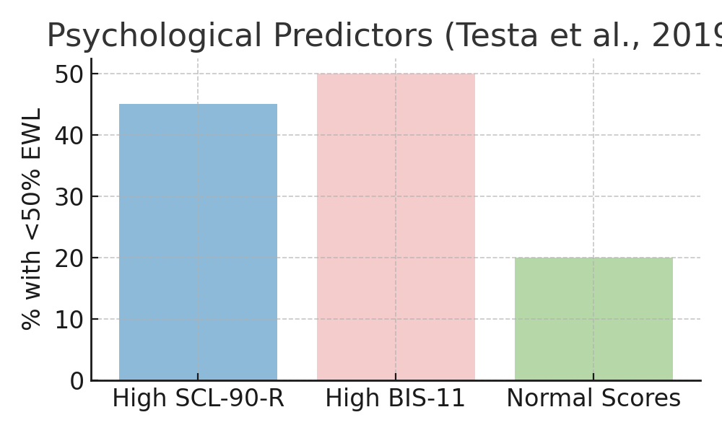
5. Predittori Psicologici della Perdita di Peso Inadeguata
Lo Studio di Testa et al., 2019 ha evidenziato che :
Punteggi elevati all’SCL-90-R GSI si associa ad un rischio del 45% di avere un’EWL% <50% a 12 mesi dall’intervento
Punteggi elevati alla BIS-11 → rischio del 50% di avere un’EWL% <50% a 12 mesi dall’intervento
Punteggi normali a questi test → rischio del 20% di EWL% <50%
I risultati supportano la validità dello screening psicometrico pre-operatorio nel predire la perdita di peso inadeguata

Slide 7
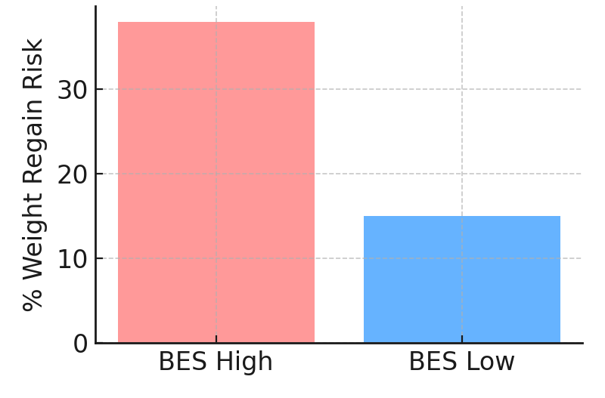
6. Binge eating scale (BES) e rischio di Ripresa del peso
I pazienti con alti punteggi alla BES hanno oltre il doppio del rischio di riprendere peso dopo l’intervento
Mauro et al., 2024

Slide 8
7. Immagine Corporea e Esiti Psicologici Post-Intervento
L’insoddisfazione corporea può persistere nonostante il calo di peso
La sua presenza può indurre dopo l’intervento:
Disturbo dismorfofobici
Ansia, sintomi depressivi e ideazione suicidaria
Peggiore qualità di vita e funzionamento sociale
Maggior rischio di strategie disfunzionali di coping e comportamenti alimentari scorretti
- Aumento del rischio di abuso di alcol e droghe
Il supporto psicologico pre e post intervento è essenziale
Cash & Smolak, 2011; Grilo et al., 2012; Geller et al., 2019 Moro et al., 2024

Slide 9
8. Conclusioni
Lo screening psicologico ha un valore predittivo, non solo descrittivo dello stato del paziente al momento della valutazione
BES, BDI, PHQ-9, STAI, GAD-7, EDE-Q, BUT, BSQ, SCL-90-R, BIS-11 sono strumenti validati e clinicamente utili
Le problematiche legate all’immagine corporea sono di norma frequenti e spesso sottovalutate
Un approccio multidisciplinare e centrato sul paziente può migliorare i risultati a lungo termine
L’identificazione precoce di problematiche psicologiche consente la definizione di un supporto psicologico personalizzato

